Slide 1

Big Social Data
Banco de Dados II
Rafael Escalfoni

Slide 2
Redes Sociais Conceito de Big Social Data Dados Sociais Dados na Internet Análise de Redes Sociais

Slide 3

Redes Sociais É um conjunto de atores que podem possuir relacionamentos uns com os outros (Wasserman, 1994) - Família, amigos, colegas…

Slide 4
Aplicações Compreensão das relações em uma empresa pode auxiliar no diagnóstico de como os funcionários se organizam e interagem na disseminação do conhecimento

Slide 5
Mídias Digitais
O desenvolvimento tecnológico subsequente à Web 2.0, e o crescimento de usuários de celulares e tablets conectados vem aumentando a quantidade de informações na Web.
Mídias sociais são canais que possibilitam a conexão entre usuários ao redor do mundo, possibilitando a troca de experiências e o compartilhamento de conteúdos de forma instantânea
Solis (2007): “Tecnologias e práticas online que pessoas usam para compartilhar opiniões, experiências e perspectivas, podendo se manifestar em diferentes formatos incluindo texto, imagens, áudios e vídeo”

Slide 6
Big Social Data
Grandes volumes de dados relacionados a pessoas ou para descrever seus comportamentos e interações sociais mediadas por tecnologias em espaços digitais
A partir da quantidade disponível e do enriquecimento semântico dos dados, é possível utilizar para diversos fins: comercial, social, político...
Big Social Data é amplamente utilizada para extrair insights de dados de interações de pessoas em mídias sociais online. Auxilia na descrição ou predição de comportamentos que influenciam decisões humanas

Slide 7
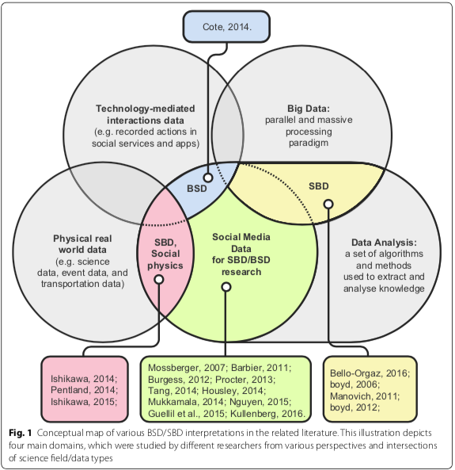
Social Data = social media data + volume, variedade + velocidade + vago (imprecisão) imprecisão: confusão dos significados; decorrente de uma combinação de vários tipos de dados a serem analisados, levando a inconsistência e deficiência. Também relacionado a privacidade e gestão de dados.

Slide 8
Big Social Data Abordagem orientada a dados
Conjunto de links: relacionamento entre entidades
natureza não estruturada: comprimento de mensagens de microbloggings e erros de ortografia.
e falta de completude: requisitos de privacidade de dados

Slide 9
Big Social Data Abordagem orientada à Sociedade
Big data auxiliando na compreensão da sociedade - o papel da humanidade digital
Crescimento da importância cultural das mídias sociais
Qual é o papel das mídias sociais digitais na comunicação, decisões políticas, relações humanas, engajamento de causas...???
Preocupações éticas, acessibilidade, autenticidade, confiabilidade...

Slide 10
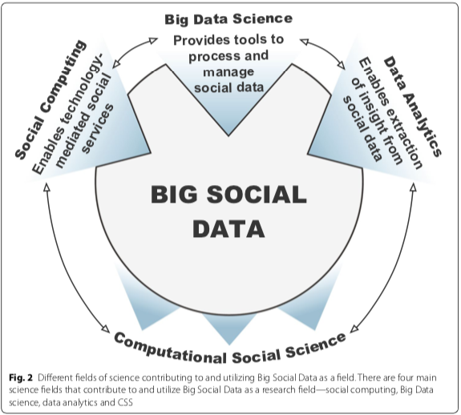
Computação Social: área de pesquisa transdisciplinar – ciências sociais e de computação. compreensão das interseções entre TIC e sociedade Ciência de Big Data: ferramental para gerir grandes volumes de dados Análise de Dados: extração de conhecimento a partir de grandes bases de dados

Slide 11
Dados na Internet
Coleta e análise de redes sociais
Coleta:
APIs das plataformas, Web Crawlings, Web Scrappers
Análise de Redes Sociais
Métricas individuais: grau do vértice, centralidade global do vértice, grau de intermediação (betweenness), coeficiente de agrupamento, autoridade (e PageRank)
Métricas de rede: agrupamento médio, diâmetro da rede, grau médio da rede

